Slide 1
Презентация на тему: «Виды словарей»

Slide 2
Введение:
Словарь- это собрание слов, выражений с пояснением, толкованием или переводом на другой язык.
Значение словарей в жизни каждого человека трудно переоценить. Чтение словарей, постоянное обращение к ним повышает культуру речи. Словари обогащают индивидуальный словарный запас и фразеологический запас, знакомит с нормами русского языка, предостерегает от неправильного употребления слов, произношений. Словари делятся на энциклопедические и лингвистические.

Slide 3
Толковый словарь.
Толковый словарь-словарь, содержащий в себе слова и понятия языка с кратким описанием того, что эти слова означают, часто сопровождая толкование примерами использования слов. Толковый словарь изъясняет лексическое значение того или иного слова.

Slide 4
Фразеологический словарь.
Фразеологический словарь-словарь устойчивых словосочетаний (фразеологических единиц), которые сравнительно легко выделяются из контекста как единое целое, состоящее из нескольких слов, в отличие от свободных сочетаний слов, где каждое слово самостоятельно.

Slide 5
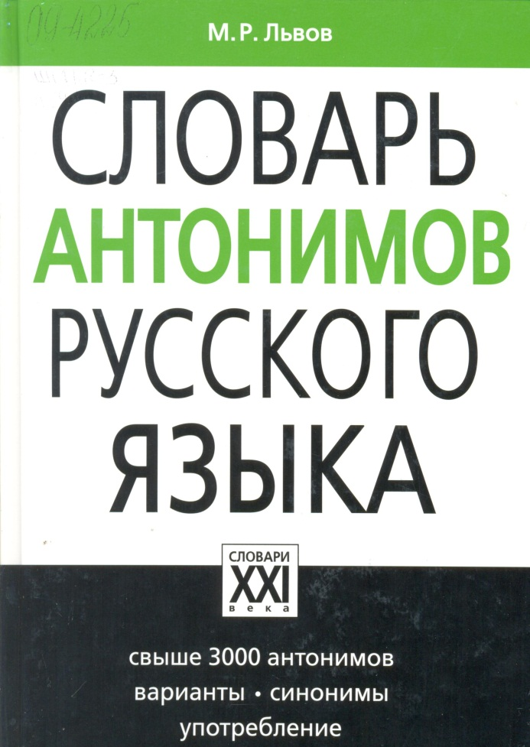
Словари: омонимов, антонимов, синонимов.
Словарь омонимов. В словаре собраны омоформы-омографы, т.е. формы разных (хотя часто близких по смыслу) слов, имеющие одинаковое написание.
Словарь антонимов- это словарь в котором собраны слова одной смысловой группы, но с противоположными значениями

Slide 6
Словарь синонимов
Словарь синонимов- словарь, в котором собраны слова одной части речи различные по звучанию и написанию, но имеющие одинаковое или очень близкое лексическое значение

Slide 7
Ортологический словарь.
Словари правильностей (ортологические словари – от ортология раздел языкознания, объектом которого является теория правильной литературной речи;. греч orthos – правильный и logos – слово, понятие, учение) – это словари нормативно-стилистического характера, по жанру они относятся к словарям, посвящённым проблемам кодификации и нормализации литературного языка. Словари этого типа отвечают на вопрос, как лучше, как правильнее сказать, какой вариант предпочесть в данной речевой ситуации.- нормативные словари, служащие задачам совершенствования языка и речи, укреплению действующих норм литературного языка.

Slide 8
Орфографический словарь.
Орфографический словарь- словарь, содержащий перечень слов в их нормативном написании. Отличается от толкового словаря по способу описания слова, поскольку раскрывает слово лишь в аспекте его правописания. Является показателем современной ему орфографии.

Slide 9
Орфоэпический словарь.
Орфоэпический словарь- словарь, отражающий орфоэпическую норму, то есть современное ему литературное произношение и ударение. Отличается от толкового словаря по способу описания слова, поскольку раскрывает слово лишь в орфоэпическом аспекте.

Slide 10
Терминологический словарь.
Терминологический словарь — это глоссарий специализированного типа, представляющий список терминов по профилю какой-либо из наук (как правило, с их толкованием).

Slide 11
Словарь неологизмов.
Словарь неологизмов описывает слова, значения слов или сочетания слов, появившиеся в определенный период времени или употребленные только один раз (окказионализмы).

Slide 12
Словарь иностранных слов.
Словарь иностранных слов – это словарь, содержащий слова иноязычного происхождения, более или менее специальные, и их объяснение.

Slide 13
Словарь паронимов.
Словари паронимов - в этих словарях содержатся разные по значению слова, близкие по произношению, лексико - грамматической принадлежности и по родству корней, сходность в звучании которых приводит к смешению их в речи.

Slide 14
Идеографический словарь.
Идеографи́ческий (семанти́ческий) слова́рь — словарь, в котором статьи упорядочены не по алфавиту, как обычно, а по смыслу (лексическому значению заглавного слова или фразы). Если алфавитный словарь служит для того, чтобы узнать что-то о данном слове, то идеографический словарь служит для того, чтобы узнать что-то о данном смысле — например, какими словами можно выразить данное значение.

Slide 15
Ассоциативный словарь.
Ассоциативный словарь — абстрактный тип данных (интерфейс к хранилищу данных), позволяющий хранить пары вида «(ключ, значение)» и поддерживающий операции добавления пары, а также поиска и удаления пары по ключу. Простейшим примером ассоциативного массива является телефонный справочник. Ключом в данном случае является номер телефона, а значением — совокупность ФИО + адрес. Один номер телефона имеет одного владельца, но один человек может иметь несколько номеров.

Slide 16
Грамматический словарь.
Грамматические словари – это словари, которые содержат сведения о морфологических и синтаксических свойствах слова.

Slide 17
Словарь крылатых слов.
Словарь крылатых слов- тип словаря, в котором собраны и объяснены крылатые слова
словари эпитетов. Словарь содержит обычные и обратные статьи. В обычной статье приводится список эпитетов к опорному слову — существительному, Обратная статья показывает с какими опорными словами употребляется конкретный эпитет — прилагательное (в 3-х вариантах рода).

Slide 18
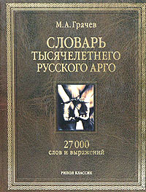
Словарь арго.
В словаре арго описана арготическая лексика.( Эту часть лексики составляют условные слова и выражения (нередко создаваемые искусственно), используемые в еще более узко замкнутых, обособленных группах. К арготической лексике относятся сохранившиеся элементы из речевого обихода деклассированных групп (воров, бродяг, нищих, карточных шулеров и другие): раскололся (предал), стукач (доносчик, предатель), кимарить (спать) и другие.)

Slide 19
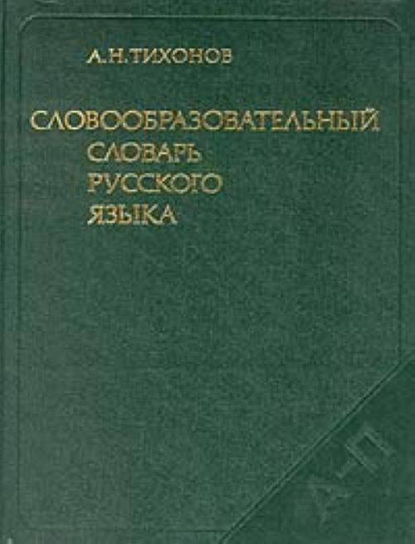
Словообразовательный словарь.
Словообразовательный словарь – это словарь, показывающий словообразовательную структуру наиболее употребительных слов языка.

Slide 20
Словарь переводчика.
Русско-английский словарь общеупотребительных слов и словосочетаний научно-технической литературы" выполнен в двух томах. Первый том содержит примерно 22000 лексических единиц (второй том - свыше 30000), которые представляют собой отдельные слова, либо словосочетания, либо речевые штампы или терминологические сочетания общего характера, которые используются в современной научно-технической литературе. Во втором томе содержатся многофункциональные указатели русских и английских ключевых слов. Русский указатель помогает переводчику в поиске неочевидных словосочетаний и подбор близких им по смыслу словосочетаний. Английский указатель облегчает работу переводчика, когда необходимо найти нужные ему словосочетания по ассоциации. Оба указателя (и русский и английский) также оказываются полезными при переводах на русский язык.
Данный словарь предназначен для студентов изучающих технический английский язык и исследователей языка научно-технической литературы, а также для переводчиков, редакторов, научных работников и инженеров.

Slide 21
Словарь трудностей русского языка.
Словарь трудностей русского языка. Настоящий словарь является исправленным и дополненным изданием. В нем собрано около 20 000 слов, представляющих трудности различного характера. Читатель получит справку о написании, произношении, формообразовании слова, узнает грамматическую и стилистическую характеристику слова, возможную сочетаемость, управление, а также правильность употребления слова. Словарь предназначен для школьников, а также для всех, кто стремится повысить свою грамотность и культуру речи.

Slide 22
Словарь сокращений.
Словарь отражает расшифровку сокращений и сложносокращенных слов, употребляющихся в языке, а также графических сокращений, используемых на письме. В нем иногда дается информация о произношении, орфографических вариантах, предлагается в необходимых случаях толкование.

Slide 23
Этимологический словарь.
Этимологические словари- это специальные справочные словари, содержащие информацию об этимологии слов определённого языка или группы родственных языков.

Slide 24
Исторический словарь.
Исторический словарь – это
словарь, содержащий историю слов (их появления, развития значений, изменения словообразовательной структуры и т. д.).

Slide 25
Словари: субстандартной лексики и детской речи.
Словари субстандартной лексики продолжают традицию подготовки лексикографических источников, включающих в свой состав языковые единицы субстандартного типа, употребление которых характерно для конкретного российского региона .
Словарь детской речи отображает речь детей дошкольного и младшего школьного возраста.

Slide 26
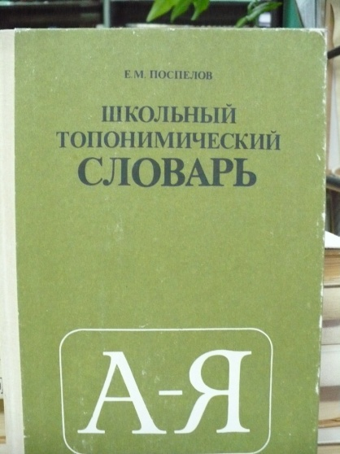
Топонимический словарь.
Топонимический словарь – это
словарь, содержащий географические названия (названия стран, городов, рек, морей, гор и т, д.).

Slide 27
Частотный словарь.
Частотный слова́рь (или частотный список) — набор слов данного языка (или подъязыка) вместе с информацией о частоте их встречаемости. Словарь может быть отсортирован по частоте, по алфавиту (тогда для каждого слова будет указана его частота), по группам слов (например, первая тысяча наиболее частотных слов, за ней вторая и т. п.), по типичности (слова, частотные для большинства текстов), и т. д. Частотные списки используются для преподавания языка, создания новых словарей, приложений компьютерной лингвистики, исследований в области лингвистической типологии, и т. д.

Slide 28
Учебный словарь.
Учебный словарь- в лексикографии самостоятельный тип словарей; выделяются обучающей направленностью и используются как одно из средств обучения. Учебный характер их проявляется в составе словника, отборе, размещении, способах подачи и интерпретации лингвистической информации, языке изложения материала, объёме, оформлении. С.у. выполняют 3 функции: учебную, справочную и систематизирующую. Им также свойственны функции, характерные для словарей всех типов: информативная и нормативная.

Slide 29
Энциклопедический словарь – это
словарь, в котором сообщаются сведения о предметах, лицах, явлениях, понятиях, обозначаемых теми или иными словами. Ср.: лингвистический словарь.
языковедческий — лингвистический Словарь русских синонимов. языковедческий прил., кол-во синонимов: • лингвистический; • филологический.

Slide 30
Значение словарей в жизни каждого человека трудно переоценить. Чтение словарей, постоянное обращение к ним повышает культуру речи. Словари обогащают индивидуальный словарный и фразеологический запас, знакомят с нормами русского языка, предостерегают от неправильного употребления слов, их грамматических форм, произношения. Словари расширяют наше познание языка, углубляют понимание слова, способствуют развитию логического мышления.

